Slide 1
Chọn phương án thiết kế và vận hành phù hợp
Bài 12.10 · Chuyên đề 12.4: Giải pháp và hợp tác phát triển sản phẩm AI
Giáo dục trí tuệ nhân tạo lớp 12
Notes:
Chuẩn bị: ví dụ mẫu ba phương án (trình chiếu), thẻ nhiệm vụ kèm ba phương án cho mỗi nhóm, giấy A3, Phiếu ra cửa. Học sinh mang phiếu ý tưởng của nhóm (Bài 12.7).

Slide 2
Hôm nay chúng ta làm gì?
1
Mô tả một phương án theo sáu khâu
45 phút
4'
Ba cách cho một việc
2
So sánh các phương án theo năm tiêu chí
13'
Năm tiêu chí
23'
So sánh và chọn
3
Lựa chọn và nêu sự đánh đổi đã chấp nhận
5'
Phiếu ra cửa
Notes:
Nêu nhanh mục tiêu.

Slide 3
Ba cách làm cho cùng một việc
1
2
3
Biểu mẫu đăng kí
Ai ăn ngày mai thì đăng kí trước 4 giờ chiều.
Dự đoán, người quyết định
Mô hình đưa con số; cô quản lí xem, điều chỉnh.
Dự đoán, tự đặt hàng
Mô hình tự đặt hàng với nhà cung cấp mỗi chiều.
Nếu là cô quản lí căn tin, em chọn cách nào? Dựa vào điều gì?
Notes:
HOẠT ĐỘNG 1 (4 phút). Tình huống giả định: căn tin cần biết trước số suất ăn ngày mai (nhu cầu ở Bài 12.7). Ghi lựa chọn ban đầu của lớp; cuối hoạt động 2 sẽ chọn lại. Kế hoạch bài dạy dùng ví dụ mẫu 'hỏi đáp nội quy'; có thể dùng ví dụ nào cũng được.

Slide 4
Một phương án phải trả lời đủ sáu khâu
1
Mục tiêu và người dùng
2
Dữ liệu
3
Công nghệ và mô hình
4
Đầu ra và giao diện
5
Kiểm thử
6
Vận hành, phản hồi, cập nhật
Dễ nhầm: phương án không phải là “chọn công cụ nào”
Notes:
HOẠT ĐỘNG 2 (13 phút). Sáu khâu đã học ở Bài 11.12. Công cụ chỉ là một phần của khâu 3. Hai phương án dùng cùng công cụ có thể khác hẳn nhau về người quyết định (khâu 6).

Slide 5
Năm tiêu chí so sánh
1
Đáp ứng mục tiêu: đúng việc, đúng người?
2
Dữ liệu: có sẵn không, có dữ liệu cá nhân không?
3
Chi phí và khả năng duy trì: ai vận hành lâu dài?
4
Rủi ro khi sai: ai bị ảnh hưởng, có sửa được không?
5
Vai trò kiểm soát của con người: mức I, II hay III?
Notes:
Học sinh ghi bảng tiêu chí. Năm tiêu chí gom gần như mọi điều đã học: 12.7, 12.9 (mục tiêu); 11.5 (dữ liệu); 11.4 (duy trì); 12.5 (rủi ro); 12.1 đến 12.3 (kiểm soát).

Slide 6
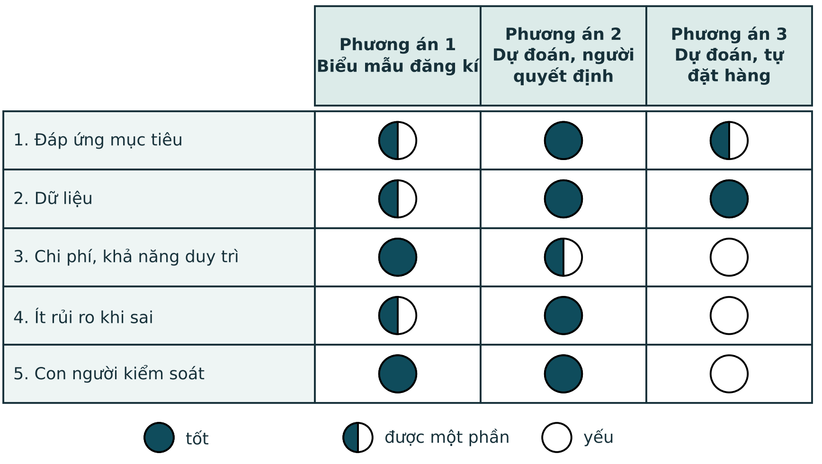
Ba phương án của căn tin theo năm tiêu chí
Notes:
Hình tròn càng đậm, phương án càng đáp ứng tốt. KHÔNG phương án nào tốt nhất ở mọi tiêu chí. Phương án 1 thu tên học sinh mỗi ngày (dữ liệu cá nhân) và cần cả trường tạo thói quen. Phương án 3: đặt thừa cả trăm suất khi khối 12 đi tham quan.

Slide 7
Hai nguyên tắc lựa chọn
1
2
Việc càng hệ trọng
càng ưu tiên phương án giữ con người ở vị trí quyết định.
Khi đạt mục tiêu ngang nhau
ưu tiên phương án đơn giản, dễ duy trì, ít dữ liệu cá nhân hơn.
Notes:
Liên hệ: Luật Trí tuệ nhân tạo cũng theo tinh thần rủi ro càng cao, con người càng phải kiểm soát chặt.

Slide 8
Áp dụng cho căn tin
1
2
3
Biểu mẫu
Phù hợp khi nguồn lực hạn chế, trường nhỏ.
Dự đoán, người quyết định
Phù hợp nếu có người cập nhật số liệu.
Tự đặt hàng
Bị loại: việc có tiêu tiền, khó sửa trong ngày.
Mức III cho việc không nhỏ.
Không có phương án đúng cho mọi trường. Có thể kết hợp
Notes:
Cho lớp chọn lại và so với lựa chọn ban đầu. Kết hợp: lớp bán trú đăng kí trước; phần còn lại dùng con số ước tính.

Slide 9
Sự đánh đổi phải được nói ra
Đã chọn gì, vì sao
Phương án tốt biết rõ điểm yếu của mình.
1
Đã loại gì, vì sao
2
Chấp nhận điểm yếu nào, xử lí ra sao
3
Notes:
Ví dụ với phương án 2: chấp nhận phụ thuộc vào việc có người cập nhật số liệu; xử lí bằng một trang hướng dẫn và bàn giao cho khóa sau.

Slide 10
Lựa chọn thiết kế quyết định giúp hay hại
Hai phiên bản trợ lí AI luyện Toán dùng cùng một công nghệ.
Phiên bản trả lời trực tiếp: bài kiểm tra kém đi 17%.
Phiên bản chỉ gợi ý từng bước: không gây tác hại đó.
?
Khác biệt nằm ở phương án thiết kế: đầu ra là đáp án hay gợi ý
Notes:
Nghiên cứu Bastani và cộng sự (2024; dẫn theo Knowledge at Wharton).

Slide 11
So sánh và chọn phương án
Phần 2 · 23 phút · Làm việc nhóm trên giấy A3
Notes:
HOẠT ĐỘNG 3. Phát thẻ nhiệm vụ kèm ba phương án.

Slide 12
Nhiệm vụ nhóm: bảng so sánh phương án
15 phút
So sánh ba phương án cho nhiệm vụ của nhóm
Ví dụ nhiệm vụ
Thư viện giúp học sinh tìm sách: in sơ đồ kệ; trợ lí tra danh mục; trợ lí tự nhắn gợi ý cho học sinh và phụ huynh.
Lập bảng năm tiêu chí cho cả ba phương án
Áp dụng hai nguyên tắc lựa chọn
Viết ba điều cần nói rõ: chọn, loại, chấp nhận
Notes:
8 phút báo cáo. Bảng A3 là minh chứng đánh giá. Dặn: phương án đã chọn là 'dự án' của nhóm ở hai bài tới.

Slide 13
Soát nhanh trước khi báo cáo
Phương án phù hợp
Không phải là
Đạt mục tiêu
An toàn
Duy trì được
Phương án nhiều công nghệ nhất
Phương án tự động hoàn toàn
Không ai biết sửa khi hỏng: bị bỏ sau một học kì
Notes:
Chốt hoạt động 3.

Slide 14
Quay lại câu hỏi mở đầu
Đầu giờ, em đã chọn một trong ba cách làm cho căn tin.
Bây giờ em có năm tiêu chí và hai nguyên tắc.
?
Em có đổi lựa chọn không? Hãy nói lại lí do bằng ngôn ngữ của năm tiêu chí
Notes:
Đổi hay giữ đều tốt, miễn là thay lựa chọn cảm tính bằng lựa chọn có căn cứ.

Slide 15
Ghi nhớ
Phương án phải trả lời đủ sáu khâu
1
Năm tiêu chí: mục tiêu; dữ liệu; duy trì; rủi ro; kiểm soát
2
Hai nguyên tắc: hệ trọng thì người quyết định; ngang nhau thì chọn đơn giản
3
Nói rõ đã chọn gì, loại gì, chấp nhận gì
4
Notes:
Tổng kết.

Slide 16
Phiếu ra cửa
1
Với nhiệm vụ trên phiếu: em chọn phương án nào? Nêu hai lí do theo hai tiêu chí khác nhau.
2
Phương án em không chọn có điểm nào đáng lo nhất?
5 phút · Làm cá nhân
Notes:
HOẠT ĐỘNG 4 (5 phút). Dặn dò: phần Vận dụng (hoàn thiện hồ sơ dự án hai trang, hỏi ý kiến một người sẽ thật sự dùng).

Slide 17

Tài liệu tham khảo
https://montinhoc.vn
Notes:
HOẠT ĐỘNG 3.

